Slide 1
OMET
Řízení softwarových projektů
ZS 2022/2023

Slide 2
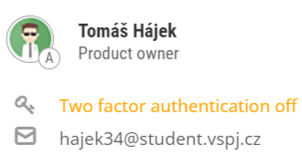
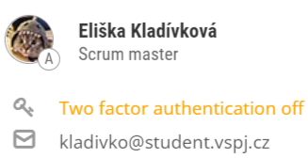
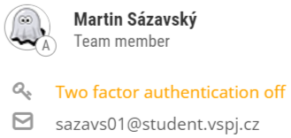
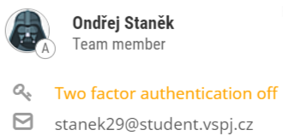
NÁŠ TÝM:
Ondřej Martin Eliška Tomáš
O M E T

Slide 3

Cíl projektu:
Informační systém pro odborný časopis
Funkční databáze pro odborné články
Uživatelsky přívětivé rozhraní s možností přihlášení do systému a zpřístupnění potřebných funkcí
Platforma:

Slide 4
Platforma detailně:
Wordpress
Proč tato platforma?
Zkušenosti s WP
Existující doména, placená verze
Ideální pro potřeby projektu
Výhody:
Široká nabídka pluginů
Další alternativy
2. alternativa - Figma - nevyhovující

Slide 5
Co je hotové, co je rozpracované?
Hotovo
Frontend webového rozhraní
Administrace, správa a registrace účtů
Role účtů, omezení práv
Úvodní stránka rozdělena na části:
Hlavní článek, přepínání nových článků podle čísla (rubriky)
Statistiky (možná smažeme)
Starší články
Kontakty
Koncept Helpdesku
Rozpracováno
Další stránky – články podle čísel – vymyslet vizualizaci
„Recenzent“ – vymyslet jak realizovat roli

Slide 6

Poznatky ohledně spolupráce

Slide 7


Práce s týmovými nástroji

Slide 8
Aktuální stav
Celkem 4 sprinty
Release 1 / Sprint 1 DONE
Release 2 / Sprint 2 IN PROGRESS
Release 3 / Sprint 3
Release 4 / Sprint 4

Slide 9
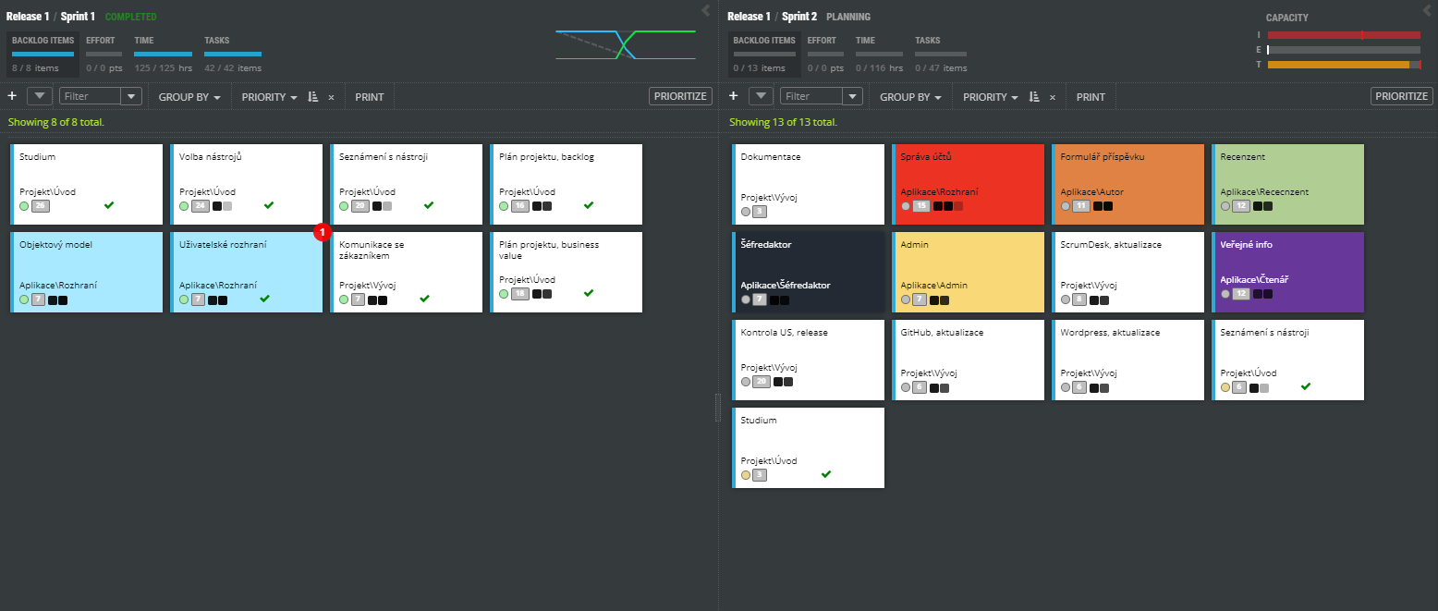
- Ukázka sprintu 1 a sprintu 2

Slide 10
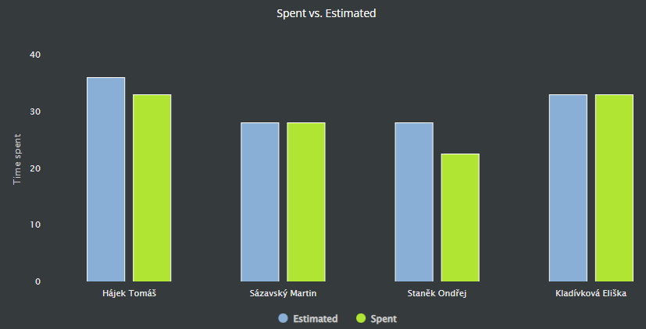
Retrospektiva
Pravidelnost a průběžnost práce, časová dotace
S čím jsme spokojeni?
Komunikace a zodpovědnost členů
Systematický přístup k práci

Slide 11
SOUHRN
Na základě testování zvolena platforma Wordpress
Webového rozhraní s databází odborných článků a s možností přihlášení uživatelů s určitými rolemi
Komunikace uživatelů na bázi formulářů vztahujících se k odborným článkům od autorů (např. přijímací a hodnotící formulář)
+ Možnost přidávat a upravovat komentáře, které budou připnuté u každého článku = eliminuje se nechtěná komunikace přes emailové klienty.
Děkujeme za pozornost..

